Slide 1

Unità 1 Il sistema di elaborazione

Slide 2
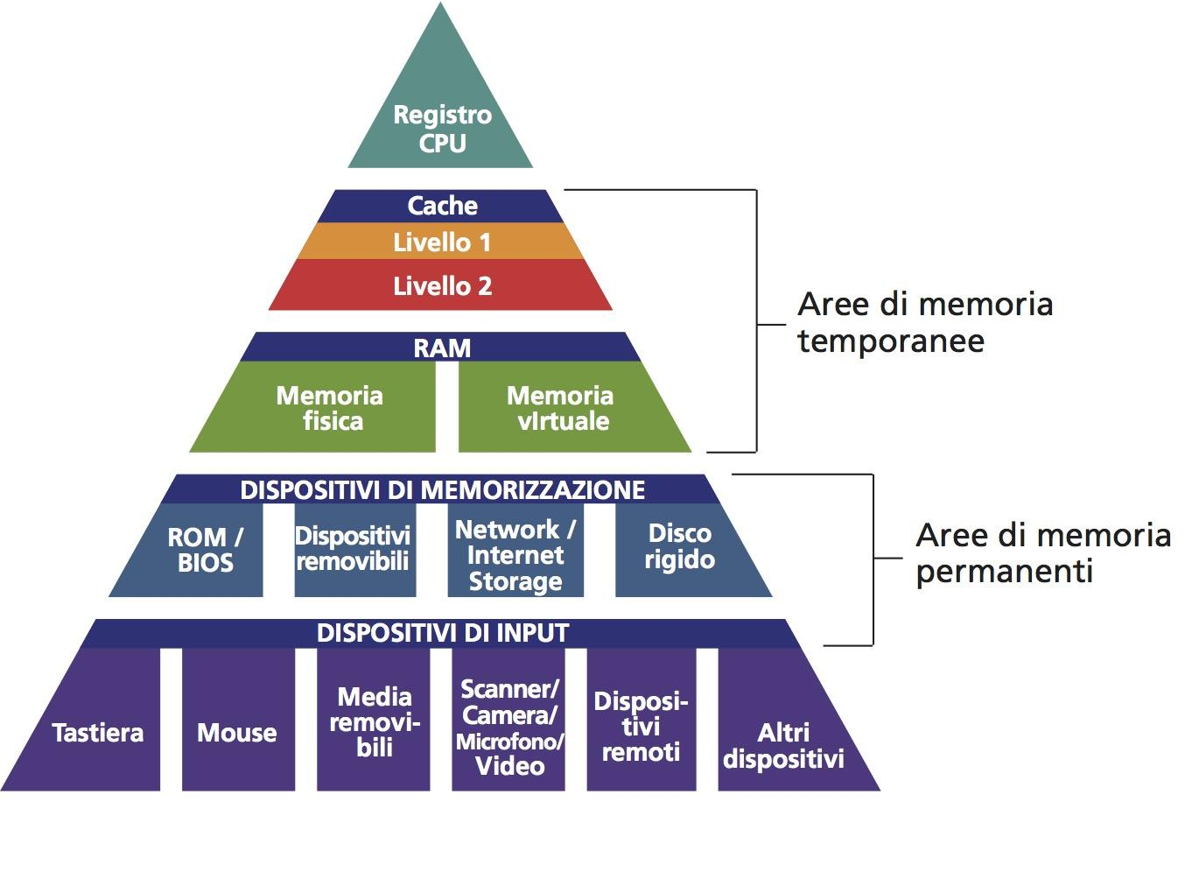
Il modello funzionale
Il modello di von Neumann prevede che l’elaboratore sia composto da:
un microprocessore che si occupa di elaborare le informazioni;
una memoria in cui sono immagazzinati i dati durante la loro elaborazione;
un insieme di periferiche che consentono al microprocessore di comunicare con l’utente esterno, il quale può immettere dati o ricevere informazioni.

Slide 3
La CPU
Il processore, chiamato anche CPU, è l’elemento fondamentale dell’elaboratore.
Un processore esegue velocemente operazioni elementari su numeri binari.
Per sincronizzare il suo funzionamento con quello dei dispositivi a esso collegati, sulla scheda madre è presente un segnale chiamato clock.
I parametri principali della CPU sono:
numero di bit (parallelismo);
frequenza del clock;
struttura interna;
numero di core integrati;
velocità delle periferiche collegate;
cache.

Slide 4
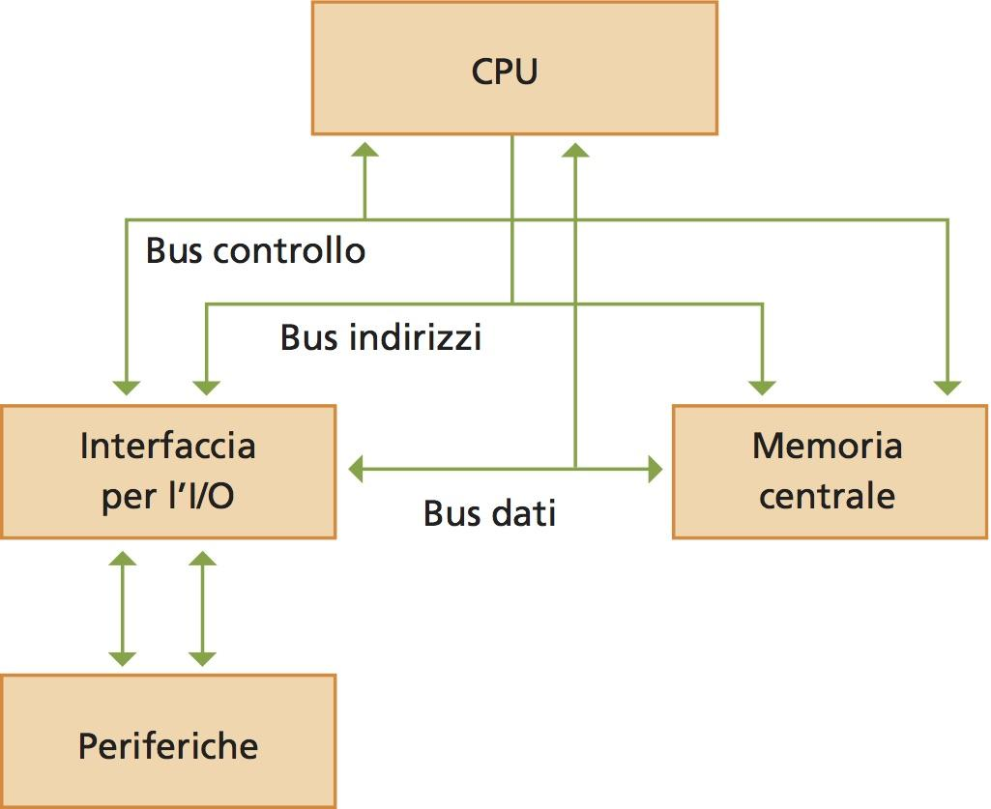
Il bus (1)
Il bus è l’insieme di collegamenti esistenti tra microprocessore, memoria e periferiche.
Si suddivide, dal punto di vista funzionale, in tre parti:
bus dati,
bus indirizzi
bus di controllo.

Slide 5
Il bus (2)
Il bus dati serve a trasferire i dati tra il microprocessore e le periferiche e tra le periferiche stesse.
Il bus indirizzi serve per attivare una cella di memoria o una periferica, trasmettendo su di esso l’indirizzo del dispositivo con il quale intende comunicare.
Il bus di controllo raggruppa una serie di collegamenti necessari per stabilire e mantenere una comunicazione che consenta il trasferimento dei dati tra CPU e periferiche.
I collegamenti utilizzati cambiano per ciascun tipo di periferica.

Slide 6
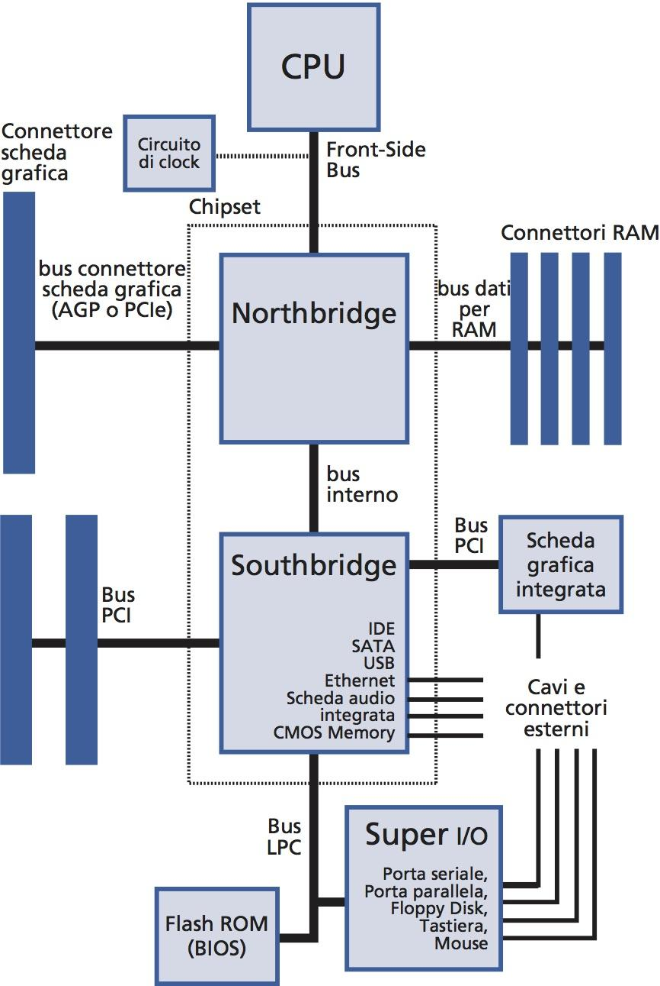
Il bus (3)
Nelle attuali schede madri, per ottimizzare il trasferimento dei dati, i bus sono stati sdoppiati.
Un bus chiamato Northbridge collega le periferiche più veloci,
Un bus chiamato Southbridge collega le periferiche più lente.

Slide 7
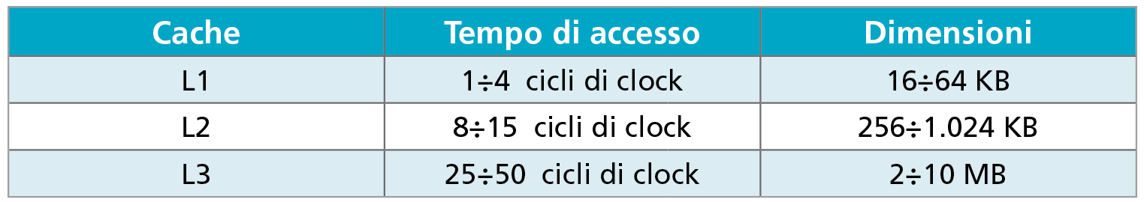
La memoria cache
Per consentire al microprocessore di avere a disposizione una memoria molto veloce adeguata alla sua velocità di elaborazione, gli è stata affiancata una memoria dedicata, chiamata cache.
Rispetto alla normale memoria è molto più veloce, ma è di piccole dimensioni.
L’evoluzione tecnica ha consentito di integrare questa memoria all’interno del circuito che contiene il microprocessore e di differenziarla in 3 livelli (L1, L2 e L3 dalla più veloce alla più lenta), ottimizzandone le prestazioni.

Slide 8
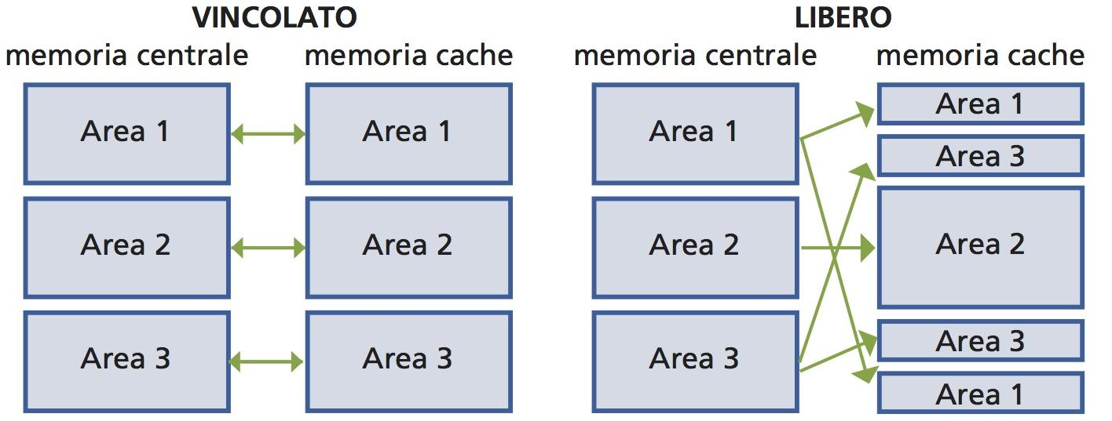
La memoria cache
La gestione della cache riveste un ruolo molto importante nelle prestazioni complessive del microprocessore.
Esistono degli algoritmi che consentono di gestirne:
l’aggiornamento (write-through oppure write-back);
le modalità di posizionamento dei dati (libero o vincolato).

Slide 9
La memoria centrale (1)
La memoria centrale è costituita da milioni di celle, ciascuna contenente un bit di informazione.
La gestione avviene a gruppi di almeno 8 bit (un byte).
L’accesso ai dati è casuale (RAM), perché non serve una lettura in sequenza delle varie celle per giungere a un dato: è sufficiente indicare nel bus indirizzi la posizione della singola cella.
La memoria funziona solo se è alimentata.
Le operazioni sono lettura e scrittura.
Un circuito interno provvede a controllare che i dati siano sempre corretti, segnalando eventuali problemi.

Slide 10
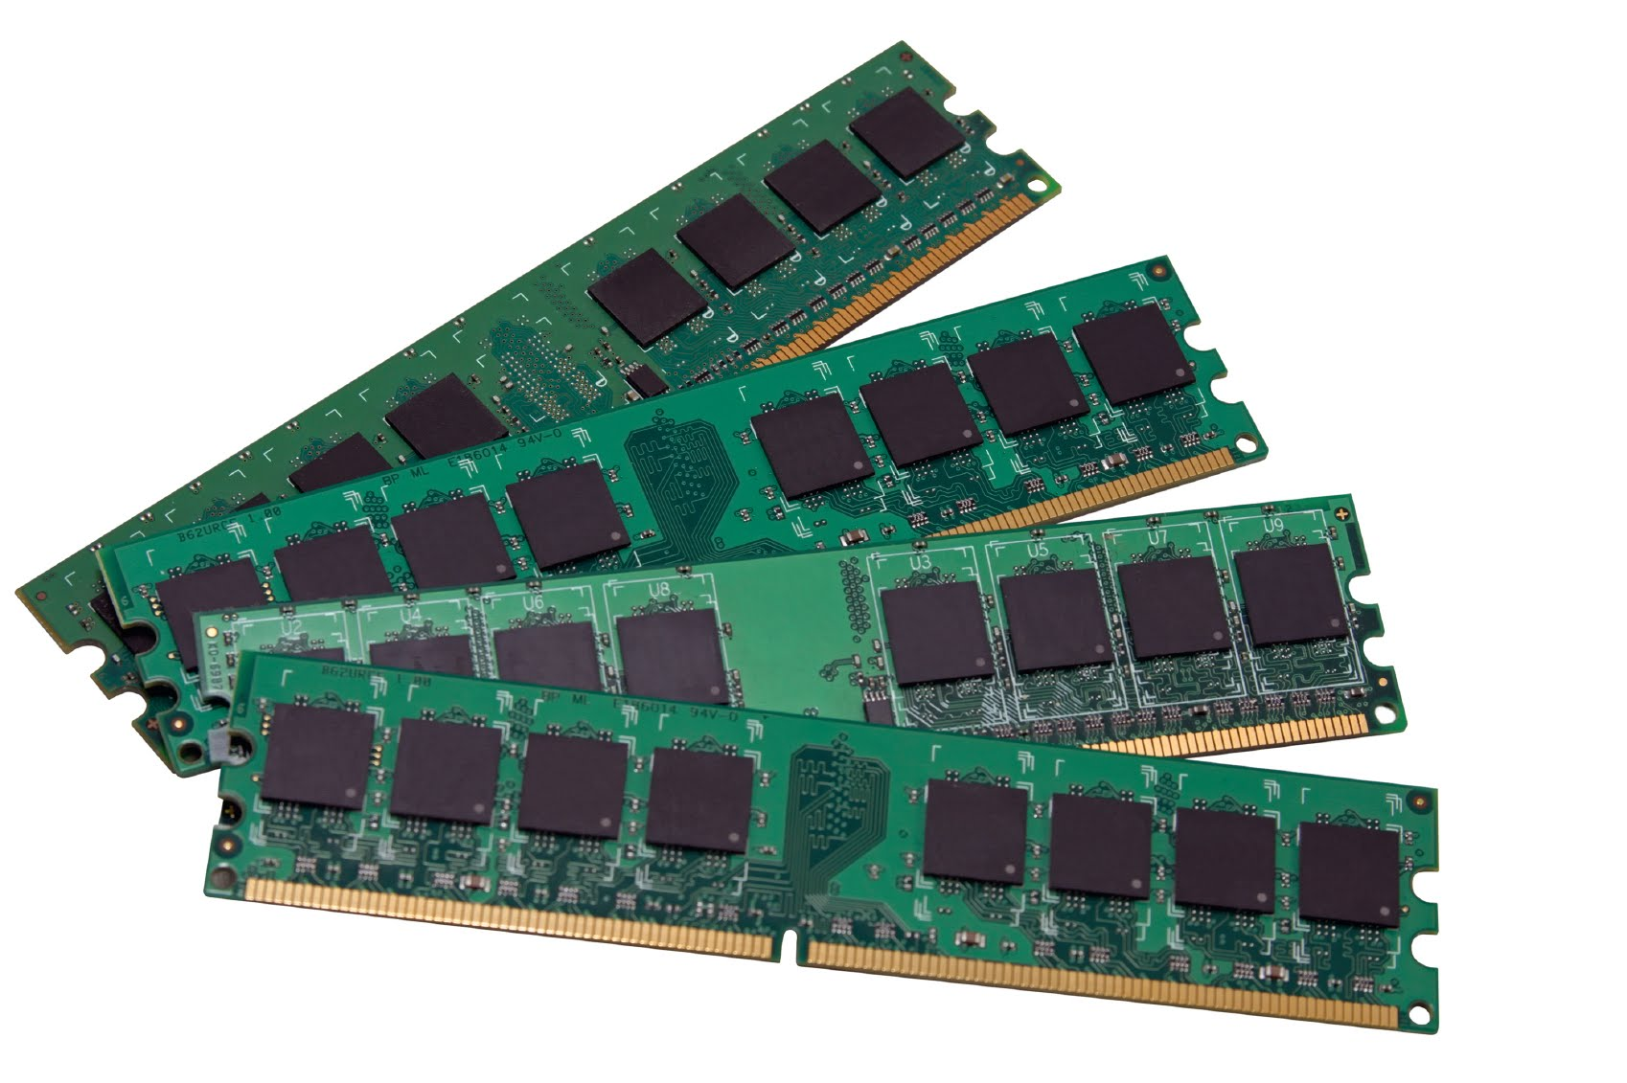
La memoria centrale (2)
Le memorie possono essere di tipo:
volatile (per esempio, RAM);
permanente (per esempio, ROM).
Le RAM possono essere di tipo:
statico (SRAM), usate prevalentemente per la cache;
dinamico (DRAM), per la memoria centrale esterna al microprocessore.
Le ROM si usano tipicamente per memorizzare programmi per l’avvio del sistema.

Slide 11
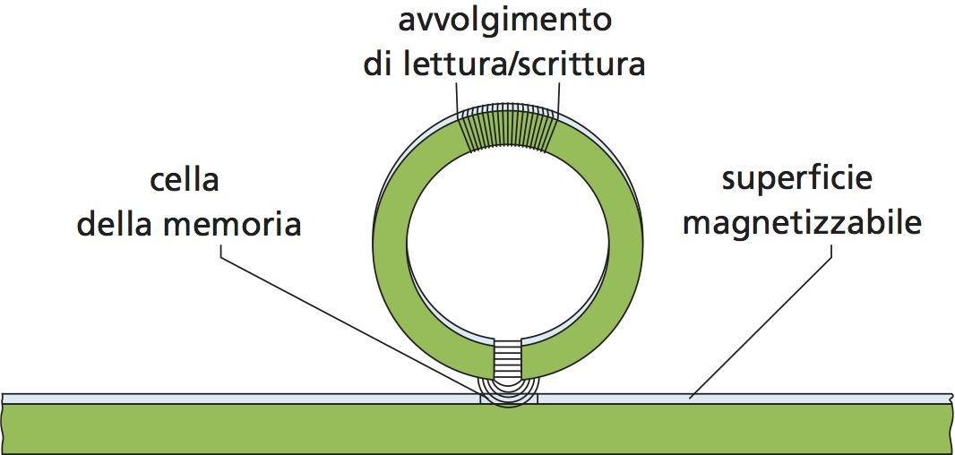
Le memorie secondarie (1)
Le memorie secondarie sono necessarie al funzionamento dell’elaboratore, ma non in ogni fase.
Hanno capacità molto superiori alla RAM, ma sono più lente nelle operazioni di lettura/scrittura.
Le principali sono:
hard disk;
SSD;
flash memory;
CD-ROM/DVD;
memoria virtuale.
In figura è rappresentata la testina di lettura/scrittura.

Slide 12
Le memorie secondarie (2)
L’hard disk sfrutta la magnetizzazione di granuli di ferro depositati su dischi che ruotano ad alta velocità.
Possiede grande capacità di memoria, ma è una periferica lenta.
L’SSD è un circuito elettronico che non ha parti in movimento, quindi è molto veloce in scrittura e lettursa.
Rispetto all’hard disk, il costo è maggiore e la durata minore.
Le flash memory sono memorie con le stesse caratteristiche dell’SSD, ma con capacità ridotte.
Non necessitano di alimentazione e funzionano con connessione al connettore USB.

Slide 13
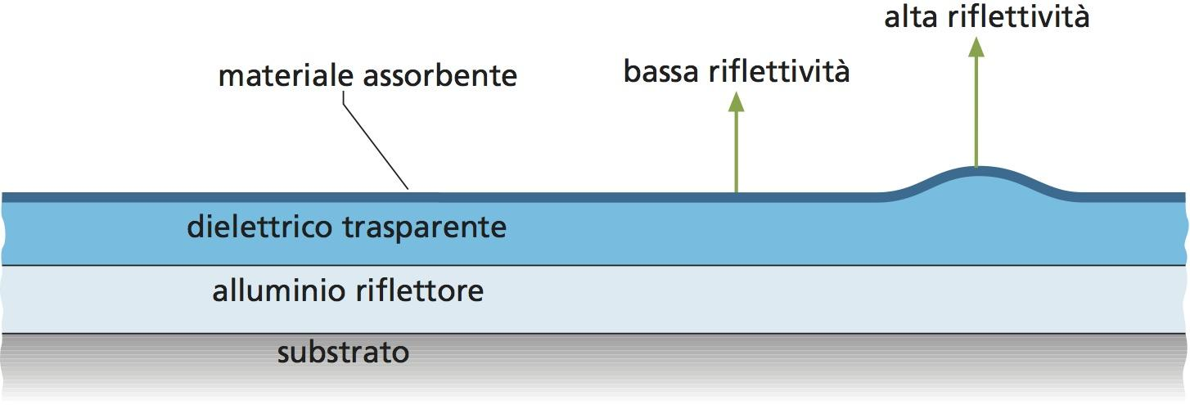
Le memorie secondarie (3)
I CD/DVD sono dischi che memorizzano le informazioni tramite l’opacizzazione di piccole aree su uno strato metallico al loro interno.
Hanno buone capacità di memorizzazione, ma tempi di lettura e scrittura elevati; sono adatti per l’archiviazione.
La memoria virtuale è parte della capacità di memoria dell’hard disk che può essere usata come memoria aggiuntiva, quando la quantità di RAM non è sufficiente per il funzionamento dell’elaboratore.
Ne segue un grande rallentamento delle operazioni per la lentezza delle memorie secondarie.

Slide 14
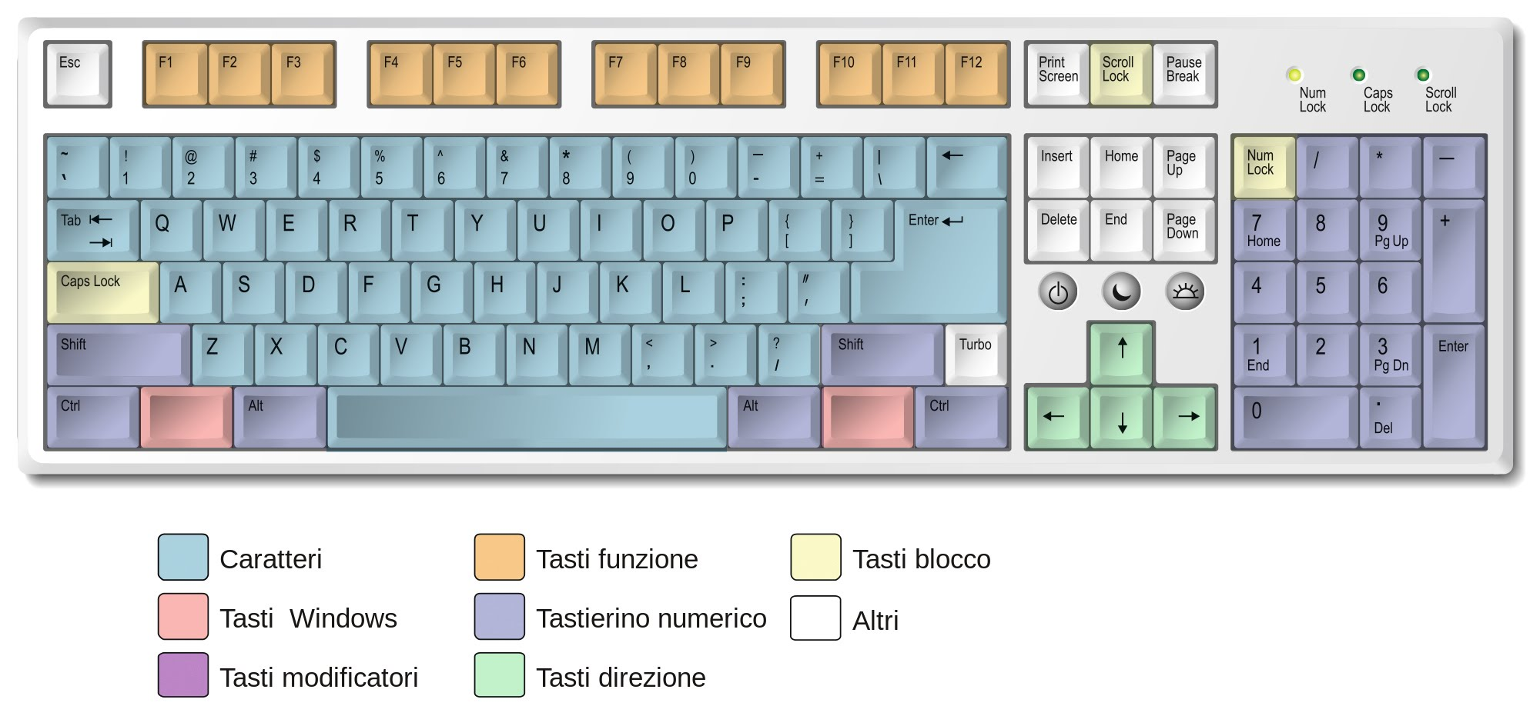
Le periferiche
Le periferiche sono classificate per la direzione del flusso di dati tra esse e il microprocessore e per il compito svolto.
La loro classificazione prevede tre sottocategorie:
input (dati verso il processore);
output (dati dal processore);
input/output (dati verso il/dal processore).

Slide 15
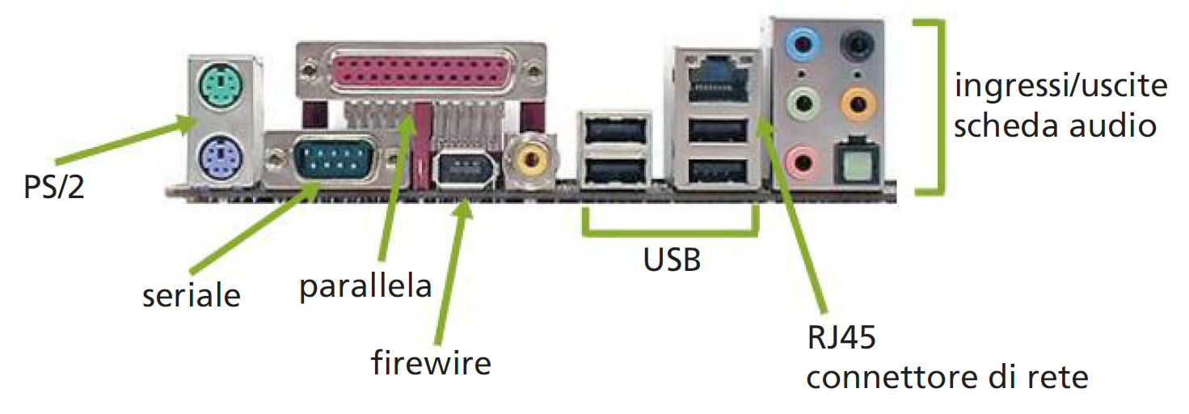
Standard di interfacciamento delle periferiche
Le periferiche possono essere collegate all’elaboratore utilizzando delle connessioni adatte alla velocità di trasmissione di dati e alle caratteristiche della periferica.
Le principali sono: porta parallela, porta seriale, AGP, PCI e PCIe, PATA, SATA, USB, FireWire, PS2.

Slide 16
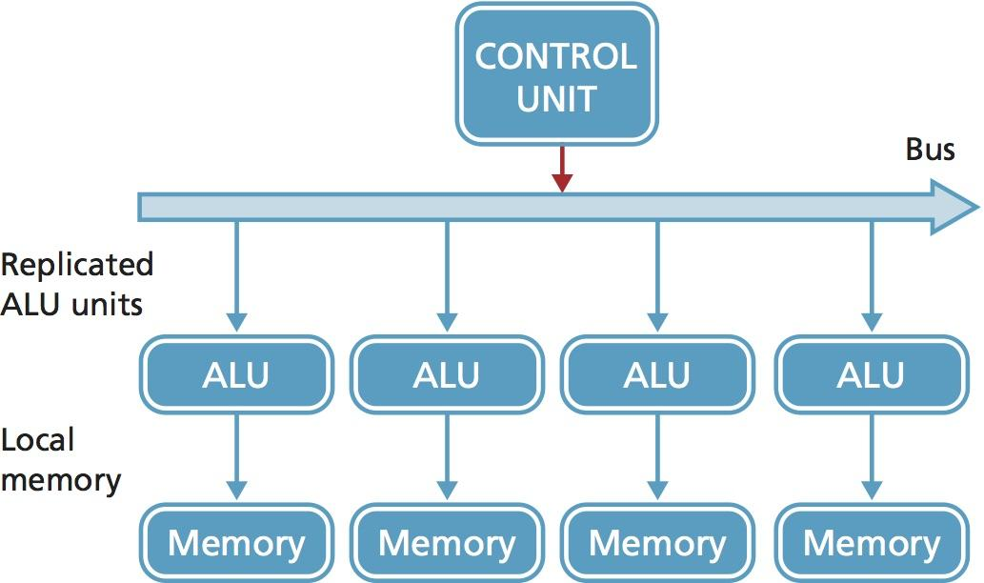
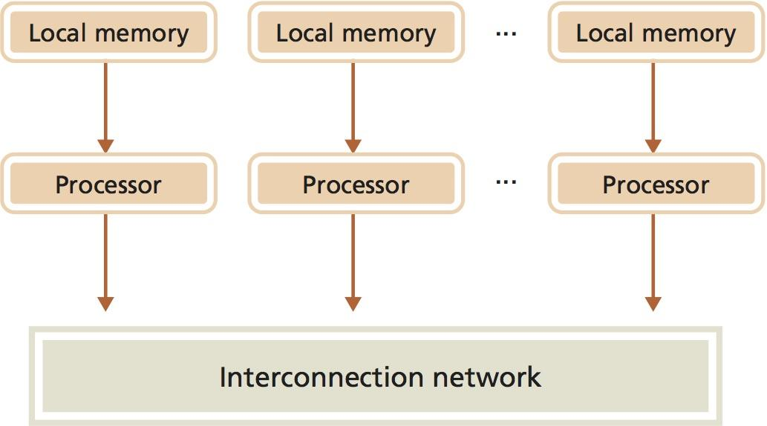
Architetture non von Neumann (1)
Negli anni la ricerca su come migliorare le prestazioni degli elaboratori ha lavorato molto sull’hardware:
aumento della velocità del clock del processore;
utilizzo della tecnica pipeline;
introduzione di memorie veloci (cache) e del DMA.
Il parallel computing, invece, si è focalizzato sulle tecniche per far svolgere al computer più operazioni in contemporanea (SIMD, MIMD).
SIMD MIMD

Slide 17
Architetture non von Neumann (2)
Attualmente, gli studi sui nuovi materiali, volti a trovare delle alternative al silicio, e sulle reti neurali stanno facendo emergere una nuova concezione del computer completamente diversa dalle architetture basate sul modello di von Neumann.
Per esempio, nei centri di ricerca di alcuni grandi produttori come IBM e HP si sta lavorando al:
Cognitive computer, un computer che simula la modalità di lavoro del cervello umano;
Memristor, memory resistor, un nuovo chip che lavora come i neuroni che, mentre trasmettono e codificano le informazioni, le memorizzano.

Slide 18
Assemblare computer desktop (1)
L’alternativa all’acquisto di un computer desktop con tutte le componenti già installate è quella di prendere separatamente le varie parti e assemblarle insieme.
Le decisioni più importanti da prendere riguardano:
la motherboard;
il processore.
Da queste scelte dipenderanno quelle riguardanti:
il case;
l’alimentatore;
i dispositivi da installare.

Slide 19
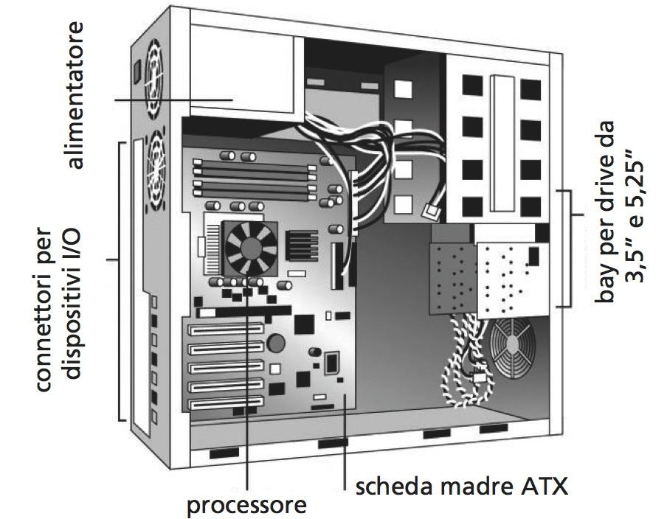
Assemblare computer desktop (2)
Il form factor ancora più diffuso per la motherboard (e quindi per il case) è ATX, anche nelle sue varianti più piccole come MiniAtx e MicroATX.

Slide 20
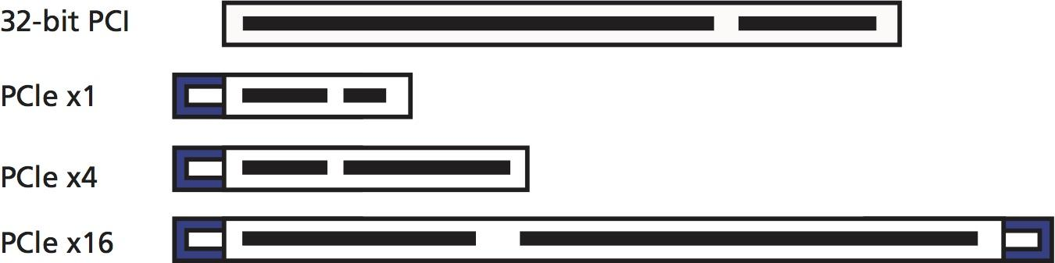
Assemblare computer desktop (3)
Un elemento fondamentale è il chipset usato nella motherboard: la velocità del computer dipenderà da quelle dei bus presenti.
Per le schede di espansione si usano i bus PCIe, utilizzati soprattutto per schede video e di rete.
La scelta del case dipende anche dai drive esterni che si vogliono inserire nel computer, per esempio l’hard disk drive e gli optical drive.

